Slide 1


BENDRUOMENĖS INICIJUOTOS VIETOS PLĖTROS METODO TAIKYMO TARPINIS (PAŽANGOS) VERTINIMO REZULTATŲ PRISTATYMAS
VERTINIMO REZULTATŲ PRISTATYMAS
Jonas Jatkauskas, BGI Consulting direktorius
Gintarė Vikmonaitė, BGI Consulting tyrimų ir veiklos vadovė

Slide 2
VERTINIMO POREIKIS
01
  BIVP įgyvendinimo iššūkiai 2021-2027 m. programavimo laikotarpiu:
  Skirtinga vietos plėtros strategijų kokybė;
  Miestų VVG administracinių ir analitinių gebėjimų trūkumai;
  BIVP modelio taikymo peržiūros poreikis ir kt.
02
  BIVP intervencijų tobulinimo poreikis:
  Skurdo ir socialinės atskirties mažinimo poreikis;
  Didesnis gyventojų į(si)traukimas;
  Tikslingesnės intervencijos.
03
    ES ir nacionalinis reglamentavimas
→
Ateities politikos formavimo poreikis:
Tarpinis BIVP vertinimas sudaro prielaidas įvertinti esamos sistemos pasirengimą EK komunikate dėl 2028–2034 m. daugiametės finansinės programos ir rengiamų sanglaudos politikos reglamentų projektuose nurodomiems pokyčiams ir pateikti įrodymais grįstas rekomendacijas dėl BIVP metodo tobulinimo po 2027 m.

Slide 3
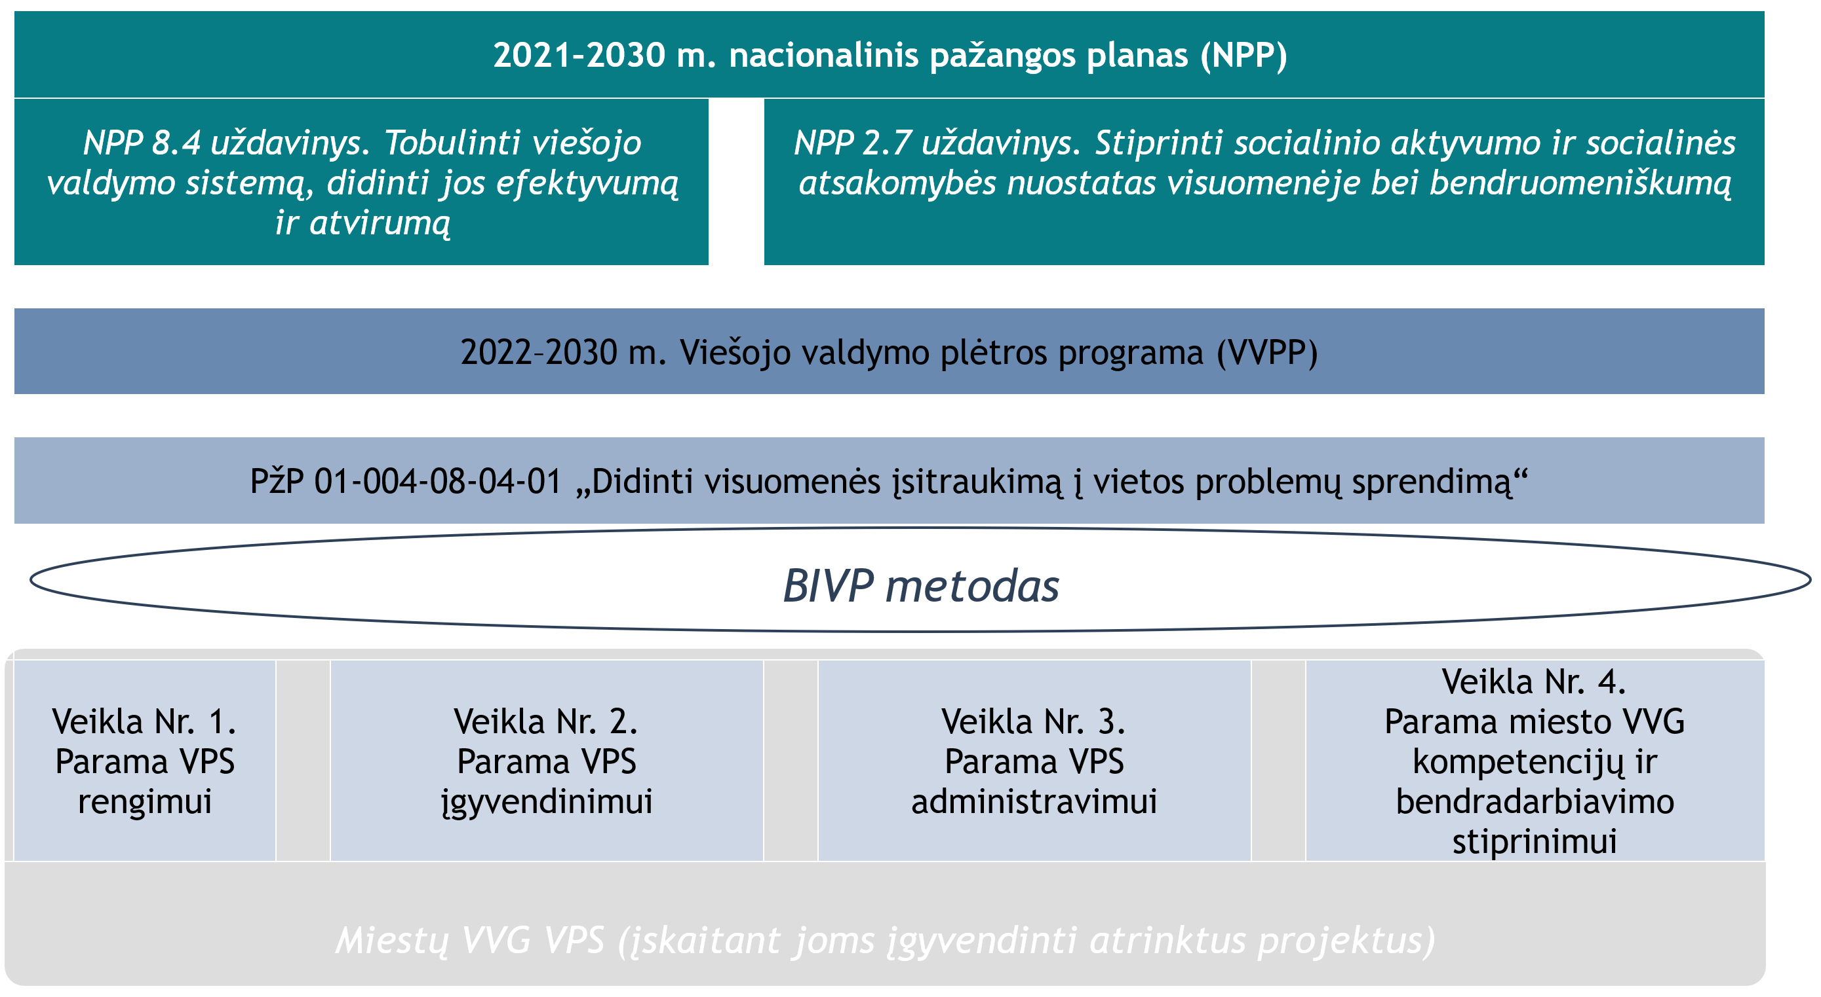
VERTINIMO OBJEKTAS
2021–2027 m. laikotarpiu BIVP metodas įgyvendinamas per miestų VVG parengtas VPS. Miestų VVG VPS ir jų projektai rengiami, įgyvendinami ir administruojami vykdant PžP veiklas. Vykdant šias veiklas ne tik realizuojami PžP tikslai, bet ir prisidedama prie VVPP bei NPP 8.4 ir 2.7 uždavinių įgyvendinimo.

Slide 4

VERTINIMO TIKSLAS, UŽDAVINIAI
  PAGRINDINIS VERTINIMO TIKSLAS:
  nustatyti PžP „Didinti visuomenės įsitraukimą į vietos problemų sprendimą“ ir jos veiklų bei įgyvendinimo būdo tinkamumą, suderinamumą, rezultatyvumą, efektyvumą ir tvarumą, siekiant NPP 8.4 ir 2.7 uždavinių.
TINKAMUMAS
PAKANKAMUMAS
REZULTATYVUMAS
SUDERINAMUMAS
TVARUMAS
PAGRINDINIAI VERTINIMO REZULTATAI:
BIVP METODO TOBULINIMAS
Įrodymais grįstos rekomendacijos dėl BIVP metodo taikymo po 2027 m.
NAUJOS ES INVESTICIJŲ KRYPTYS
Galimos naujos BIVP investicijų kryptys ir remiamos veiklos naujuoju programavimo laikotarpiu
BIVP IR LEADER INTERVENCIJŲ GALIMA SĄVEIKA
Galimi sąlyčio taškai ir bendri koordinavimo sprendimai

Slide 5
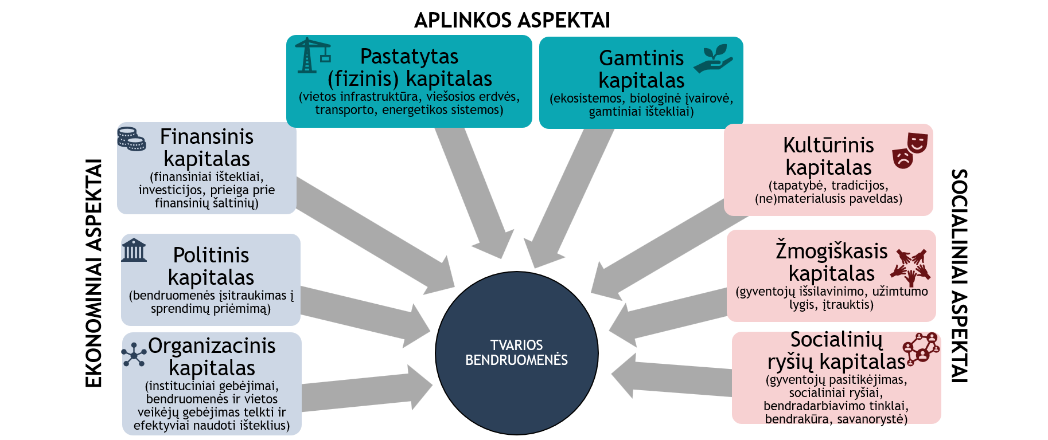
VERTINIMO METODIKA
Teorija grįstas vertinimo požiūris, grįstas kaitos teorijomis
Bendruomenių kapitalo stiprinimo modelis
Pirminių, antrinių šaltinių analizė
Statistinių bei stebėsenos (INVESTIS) duomenų analizė
Anketinės apklausos:
  miestų VVG anketinė apklausa
  savivaldybių administracijų anketinė apklausa
  VPS projektų vykdytojų anketinė apklausa
  miestų ir kaimo VVG atstovų anketinė apklausa dėl BIVP įgyvendinimo po 2027 m.
Pusiau struktūruoti interviu
Fokusuotos grupinės diskusijos
Užsienio valstybių atvejo studijos (Slovėnija, Čekija, Nyderlandai)

Slide 6






BENDRUOMENĖS INICIJUOTA VIETOS PLĖTRA (BIVP)
PRIVALUMAI
Principo „iš apačios į viršų“ įgyvendinimas
Vietos bendruomenės įtraukimas į sprendimų priėmimą
Socialinės įtraukties skatinimas
Bendradarbiavimas tarp NVO, vietos bendruomenių, verslo ir savivaldos
Galimybės taikyti bendruomenių poreikiams pritaikytus sprendimus
Pilietinis aktyvumas
METODO STIPRYBĖ – GALIMYBĖ SPRENDIMUS FORMUOTI ARČIAU VIETOS BENDRUOMENĖS

Slide 7

STRATEGINĖS ĮŽVALGOS
Tarp BIVP įgyvendinime dalyvaujančių institucijų ir partnerių nėra susiformavęs vieningas supratimas dėl BIVP paskirties ir esminio miestų VVG bei VPS vaidmens.
Praktikoje BIVP dažniausiai suvokiama ir įgyvendinama kaip projektų administravimo ir finansavimo mechanizmas, orientuotas į investicijų įgyvendinimą, o ne kaip dalyvaujamuoju valdymu, vietos partneryste ir gyventojų įtraukimu grindžiamas teritorinės plėtros metodas.
Nesant aiškiai apibrėžtos BIVP misijos ir strateginio tikslo nacionaliniu lygmeniu, skirtingos institucijos ir įgyvendinantys subjektai nevienodai interpretuoja VVG funkcijas, jų atsakomybės ribas ir kuriamą pridėtinę vertę.
Nacionaliniu lygmeniu apibrėžti BIVP metodo vietą nacionalinėje vietos savivaldos ir teritorinės plėtros sistemoje. Inicijuoti strateginį dialogą tarp VRM, kitų atsakingų institucijų, VVG ir socialinių partnerių, kurio metu būtų sutarta dėl BIVP institucinės vietos ir sąveikos su kitomis vietos plėtros struktūromis.
Užtikrinti, kad strateginis BIVP apibrėžimas būtų nuosekliai perkeltas į teisinį reguliavimą ir valdymo praktiką. Šiuo pagrindu priimti tolesnius sprendimus dėl VVG funkcijų ir savarankiškumo apimties; administracinės naštos ir atsakomybės paskirstymo tarp institucijų; LEADER metodo ir BIVP sąveikos bei galimos integracijos; stebėsenos, vertinimo ir finansavimo modelio.
Įtvirtinti BIVP kaip sektorių partneryste grindžiamą vietos valdymo modelį. Aiškiai apibrėžti, kad BIVP grindžiama lygiaverte sektorių partneryste, kurioje kiekvienas partneris atlieka savitą funkciją, o vieno sektoriaus dominavimas neturėtų iškreipti partnerystės.

Slide 8

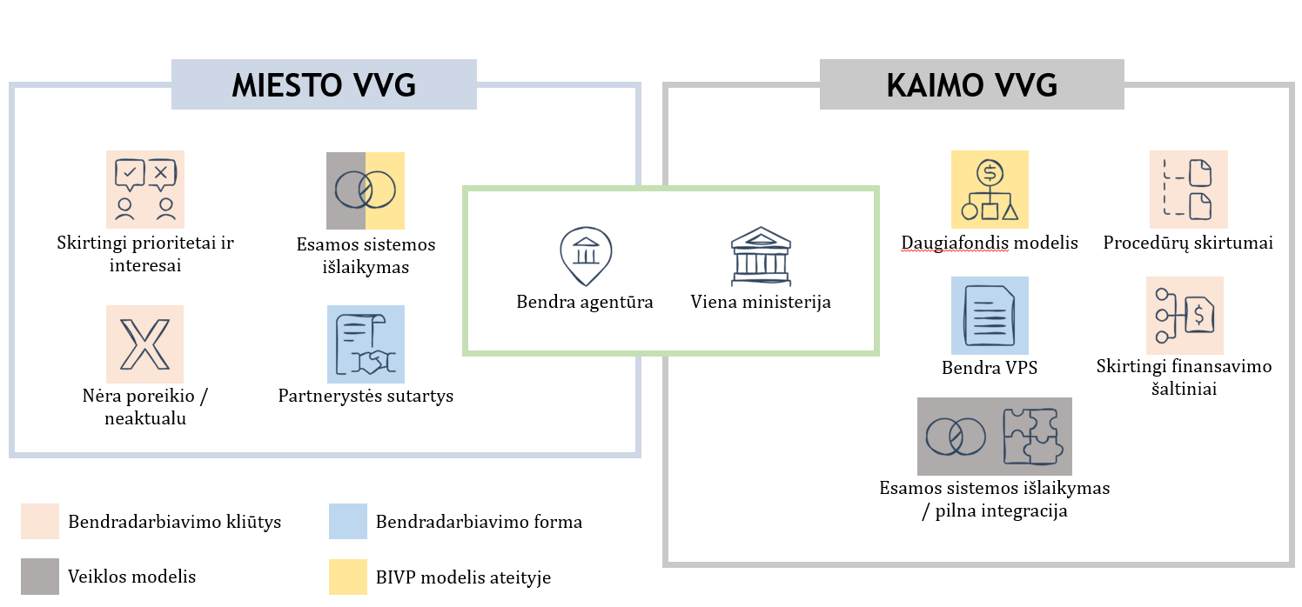
STRATEGINĖS ĮŽVALGOS
Nacionaliniu ir vietos lygmenimis nėra konsensuso dėl glaudesnės LEADER ir BIVP programų integracijos būsimuoju investiciniu laikotarpiu, taip pat nėra aiškios vizijos, kokiu formatu ir kokiam tikslui tokia integracija galėtų arba turėtų būti įgyvendinama.
Vienareikšmio palaikymo LEADER ir BIVP programų integracijai šiuo metu nėra nei bendruomenių, nei instituciniu lygmeniu.
Viena galimų to priežasčių – aiškiai apibrėžto strateginio BIVP metodo tikslo stoka.

Slide 9











BIVP IR LEADER PO 2027 M.:
MIESTŲ IR KAIMO VVG ATSTOVŲ POŽIŪRIS
MIESTO VVG
KAIMO VVG
Skirtingi prioritetai ir interesai
Esamos sistemos išlaikymas
Daugiafondis modelis
Procedūrų skirtumai
Bendra agentūra
Viena ministerija
Bendra VPS
Skirtingi finansavimo šaltiniai
Nėra poreikio / neaktualu
Partnerystės sutartys
Esamos sistemos išlaikymas / pilna integracija
Bendradarbiavimo kliūtys
Bendradarbiavimo forma
Veiklos modelis
BIVP modelis ateityje

Slide 10
STRATEGINĖS ĮŽVALGOS
Nacionaliniu ir vietos lygmenimis nėra konsensuso dėl glaudesnės LEADER ir BIVP programų integracijos būsimuoju investiciniu laikotarpiu, taip pat nėra aiškios vizijos, kokiu formatu ir kokiam tikslui tokia integracija galėtų arba turėtų būti įgyvendinama.
Vienareikšmio palaikymo LEADER ir BIVP programų integracijai šiuo metu nėra nei bendruomenių, nei instituciniu lygmeniu.
Viena galimų to priežasčių – aiškiai apibrėžto strateginio BIVP metodo tikslo stoka.
Inicijuoti strateginį susitarimą dėl BIVP ir LEADER sąveikos po 2027 m. dėl galimų sąveikos modelių. Šio dialogo tikslas turėtų būti ne iš anksto pasirinkti vieną institucinį sprendimą, bet įvertinti skirtingus integracijos scenarijus, jų privalumus, rizikas ir poveikį VVG savarankiškumui, administracinei naštai bei vietos partnerystės principų išlaikymui.

Slide 11



VPS RENGIMAS
44
VPS rengimui sudarytos projektinės sutartys
434 955 Eur
bendras VPS rengimui skirtas finansavimas
Daugiau nei
3 tūkst. asmenų
įsitraukė skirtinguose VPS rengimo formatuose
Peržiūrėti VPS atrankos kriterijų sistemą, užtikrinant jos metodologinį nuoseklumą ir proporcingumą.
Peržiūrėti savivaldybės kofinansavimo vaidmenį VPS atrankoje: atsisakyti arba reikšmingai sumažinti papildomų balų skyrimą už savivaldybės kofinansavimą.
Stiprinti VPS analitinį pagrįstumą. Rengiant VPS didesnį dėmesį skirti ne statistinių duomenų pateikimui, o jų interpretavimui ir ryšio su planuojama intervencija pagrindimui.
Sistemingai stiprinti VVG kompetencijas poreikių analizės, tikslinių grupių identifikavimo ir intervencijos logikos rengimo srityse.
Įvertinti galimybę VVG teikti centralizuotą ekspertinę pagalbą poreikių analizės ir intervencijos planavimo klausimais.
VPS planavimo etapų metu nėra pakankamai tiksliai įvertinamas teritorijos institucinis ir ekonominis potencialas.
Taikyta VPS atrankos kriterijų sistema nebuvo metodologiškai nuosekli.
Papildomų balų skyrimas už savivaldybės finansinį prisidėjimą kelia riziką iškreipti horizontalios partnerystės principą, kadangi finansinis vieno partnerio indėlis tampa konkurenciniu pranašumu strategijų atrankoje.

Slide 12


VPS ĮGYVENDINIMAS
52
įgyvendinamos VPS
262
iki 2026 m. pradėti BIVP projektai
55,3 mln. Eur
bendra VPS įgyvendinamų projektų vertė
(iš jų ES: 38,2 mln. Eur)
Sudaryti galimybes taikyti funkcinį teritorijos principą įgyvendinant BIVP: numatyti galimybę BIVP veiklose dalyvauti ne tik VPS administracinėje teritorijoje deklaravusiems gyventojams, bet ir besiribojančių teritorijų gyventojams, kai tai pagrindžiama funkciniais teritoriniais ryšiais.
Nacionaliniu lygmeniu nustatyti reikalavimą VPS įgyvendinimo metu planuoti rezultatų tęstinumą.
Sistemingai identifikuoti alternatyvius finansavimo šaltinius sėkmingoms iniciatyvoms.
BIVP intervencijų geografinė aprėptis iš esmės apsiriboja administracinėmis VPS teritorijos ribomis.
Vietos plėtros projektų rezultatų tęstinumas po BIVP finansavimo pabaigos nėra sistemiškai užtikrinamas.

Slide 13



GALIMOS NAUJOS INVESTICIJŲ KRYPTYS ĮGYVENDINANT BIVP
Rytų pasienio teritorijų stiprinimas
Vietos vykdytojų ir pareiškėjų institucinių gebėjimų stiprinimas
Ekologinė ir aplinkosauginė kompetencija
(pvz.: žiedinės ekonomikos įgūdžių laboratorijos)
Skaitmeninė įtrauktis ir dirbtinis intelektas
(pvz.: skaitmeninės įtraukties programos)
Kultūra kaip socialinės integracijos priemonė
(pvz.: kultūrinės integracijos ir tarpkultūrinio dialogo programos, „sidabrinės ekonomikos“ ir aktyvaus senėjimo veiklos)
Bendruomeninis atsparumas ir civilinė sauga
(pvz.: visuomenės atsparumo stiprinimo veiklos)

Slide 14


VVG VEIKLA IR KYLANTYS IŠŠŪKIAI
VVG savo gebėjimus vertina kaip pakankamus, tačiau fiksuojami struktūriniai trūkumai, ribojantys kokybišką VPS įgyvendinimą
VVG DAŽNIAUSIAI TRŪKSTA
Stiprinti VVG organizacinį savarankiškumą ir strateginę savivoką.
Stiprinti VVG institucinius pajėgumus proporcingai plečiamoms funkcijoms.
Stiprinti VVG gebėjimus diversifikuoti finansavimo šaltinius.
Svarstyti numatyti pereinamojo laikotarpio finansavimo instrumentą, užtikrinantį bazinių VVG funkcijų tęstinumą iki naujo programavimo laikotarpio pradžios.
Žmogiškųjų išteklių
53%
Materialinių išteklių
40%
Finansų administravimo
26%
Projektų administravimo
21%
Strateginio planavimo
21%
Dabartinis VVG veiklos modelis didele dalimi priklauso tik nuo BIVP finansavimo, todėl dauguma VVG neturi pakankamų organizacinių ir finansinių galimybių užtikrinti veiklos tęstinumo.
Nepakankamai išplėtota VVG, kaip savarankiškų vietos plėtros organizacijų, veiklos samprata.

Slide 15
BIVP METODO TOBULINIMAS
1
2
3
4
APIBRĖŽTI
SUPAPRASTINTI
SUSTIPRINTI
ĮTVIRTINTI
Susitarti dėl BIVP misijos, institucinės vietos ir miestų VVG vaidmens.
Peržiūrėti vykdomus administravimo procesus bei terminus, taikomus VPS atrankos kriterijus.
Stiprinti miestų VVG organizacinį savarankiškumą, kompetencijų tęstinumą.
Sėkmingus sprendimus perkelti į teisinį reguliavimą, stebėseną ir finansavimo modelį.
Tobulinant BIVP metodą, svarbu mažinti administracinę naštą, kartu išsaugant pagrindinius jo principus –
vietos partnerystę, aktyvų gyventojų įtraukimą ir „iš apačios į viršų“ grindžiamą sprendimų priėmimą.

Slide 16
KONTAKTINĖ INFORMACIJA
Dėl vertinimui aktualios informacijos kreiptis:
Jonas Jatkauskas
UAB „BGI Consulting“ direktorius
Aukštaičių g. 7, LT-11341, Vilnius
El. p.: jonas@bgiconsulting.lt
www.bgiconsulting.lt

